Slide 1



第7章 一阶电路和二阶电路
的时域分析
7.1
动态电路的方程及其初始条件
7.7
一阶电路和二阶电路的阶跃响应
7.2
一阶电路的零输入响应
7.8*
一阶电路和二阶电路的冲激响应
7.3
一阶电路的零状态响应
7.9*
卷积积分
7.4
一阶电路的全响应
7.10*
状态方程
7.5
二阶电路的零输入响应
7.11*
动态电路时域分析中的几个问题
7.6
二阶电路的零状态响应和全响应
本章重点
首 页

Slide 2
重点
1.动态电路方程的建立及初始条件的确定；
一阶和二阶电路的零输入响应、零状态响应和全响应的概念及求解；
一阶和二阶电路的阶跃响应概念及求解。
返 回

Slide 3

7.1 动态电路的方程及其初始条件
1. 动态电路
含有动态元件电容和电感的电路称动态电路。
特点
当动态电路状态发生改变时（换路）需要经历一个变化过程才能达到新的稳定状态。这个变化过程称为电路的过渡过程。
返 回
上 页
下 页

Slide 4

例
电阻电路
（t = 0）
i
+
-
i
R₁
u_{s}
R₂
t
0
过渡期为零
返 回
上 页
下 页

Slide 5
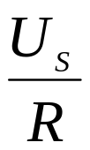
电容电路
i
(t →∞)
R
i
(t = 0)
R
+
+
+
+
k
u_{C}
C
U_{s}
u_{C}
C
U_{s}
–
–
-
-
u_{c}
i = 0 , u_{C} = 0
k未动作前，电路处于稳定状态：
U_{S}
新的稳定状态
k接通电源后很长时间，电容充电完毕，电路达到新的稳定状态：
?
i = 0 , u_{C}= U_{s}
i
有一过渡期
t₁
0
t
前一个稳定状态
过渡状态
返 回
上 页
下 页

Slide 6

电感电路
i
(t →∞)
R
i
(t = 0)
R
+
+
+
+
k
u_{L}
L
U_{s}
u_{L}
U_{s}
–
–
-
-
i
U_{S}/R
i = 0 , u_{L} = 0
k未动作前，电路处于稳定状态：
新的稳定状态
k接通电源后很长时间，电路达到新的稳定状态，电感视为短路：
?
u_{L}= 0, i=U_{s} /R
u_{L}
有一过渡期
t₁
0
t
前一个稳定状态
过渡状态
返 回
上 页
下 页

Slide 7
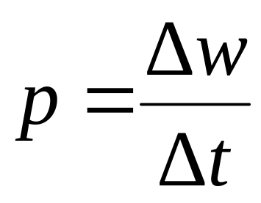

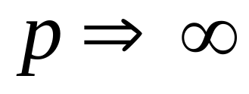
换路
电路结构、状态发生变化
支路接入或断开
电路参数变化
过渡过程产生的原因
电路内部含有储能元件 L、C，电路在换路时能量发生变化，而能量的储存和释放都需要一定的时间来完成。
返 回
上 页
下 页

Slide 8
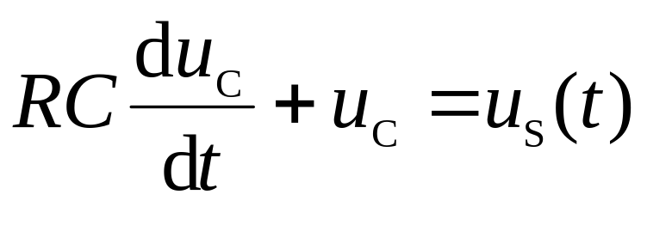
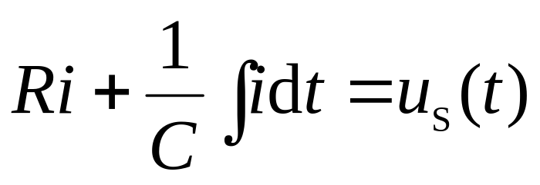
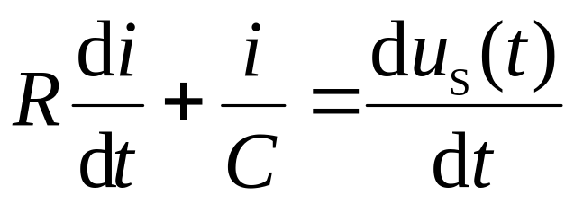
2. 动态电路的方程
(t >0)
R
i
+
+
例
RC电路
U_{s}
u_{C}
C
应用KVL和电容的VCR得：
-
–
若以电流为变量：
返 回
上 页
下 页

Slide 9
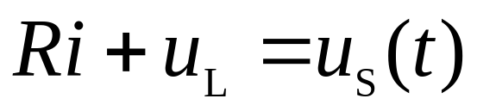
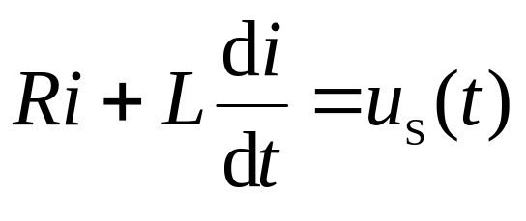
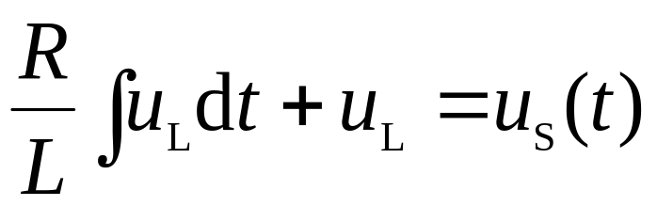
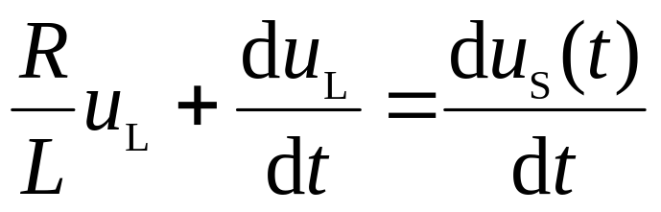
RL电路
(t >0)
R
i
+
+
应用KVL和电感的VCR得：
U_{s}
u_{L}
-
–
若以电感电压为变量：
返 回
上 页
下 页

Slide 10

一阶电路
有源
电阻
电路
结论
一个动
态元件
含有一个动态元件电容或电感的线性电路，其电路方程为一阶线性常微分方程，称一阶电路。
返 回
上 页
下 页

Slide 11
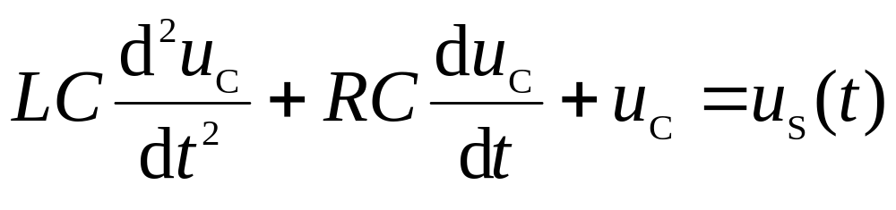
RLC电路
(t >0)
R
i
+
+
应用KVL和元件的VCR得：
U_{s}
u_{L}
C
-
–
－
＋
u_{C}
二阶电路
含有二个动态元件的线性电路，其电路方程为二阶线性常微分方程，称二阶电路。
返 回
上 页
下 页

Slide 12

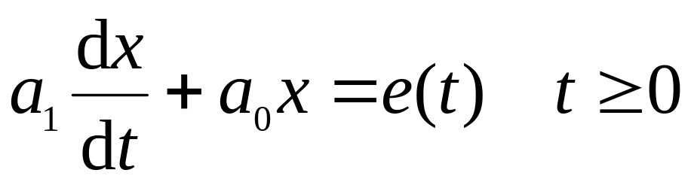
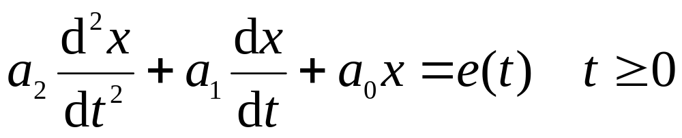
结论
描述动态电路的电路方程为微分方程；
动态电路方程的阶数通常等于电路中动态元件的个数。
一阶电路中只有一个动态元件,描述电路的方程是一阶线性微分方程。
一阶电路
二阶电路
二阶电路中有二个动态元件,描述电路的方程是二阶线性微分方程。
返 回
上 页
下 页

Slide 13
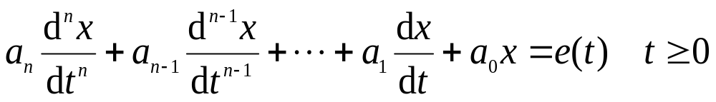
电路中有多个动态元件，描述电路的方程是高阶微分方程。
高阶电路
动态电路的分析方法
根据KVL、KCL和VCR建立微分方程；
返 回
上 页
下 页

Slide 14
求解微分方程
时域分析法
复频域分析法
本章采用
经典法
拉普拉斯变换法
状态变量法
状态变量法
卷积积分
付氏变换
数值法
工程中高阶微分方程应用计算机辅助分析求解。
返 回
上 页
下 页

Slide 15
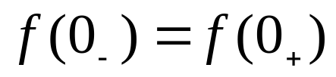
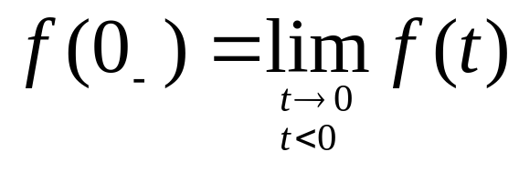
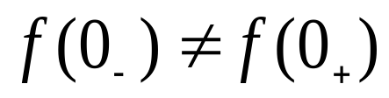
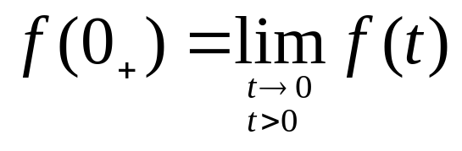
3.电路的初始条件
认为换路在t=0时刻进行
t = 0＋与t = 0－的概念
0－ 换路前一瞬间
f(t)
0＋ 换路后一瞬间
0－
0＋
t
0
注意
初始条件为 t = 0＋时u ，i 及其各阶导数的值。
返 回
上 页
下 页

Slide 16
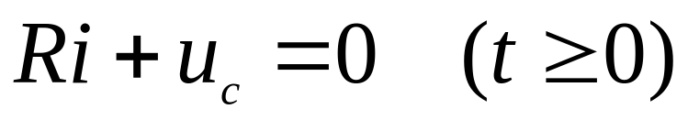
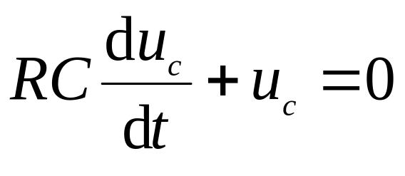
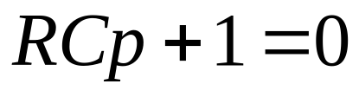
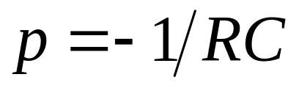
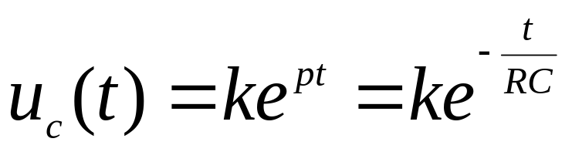
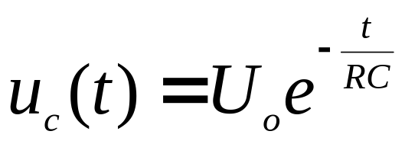
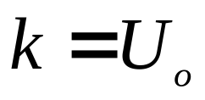
图示为电容放电电路，电容原先带有电压U_{o},求开关闭合后电容电压随时间的变化。
例
(t=0)
解
+
R
C
u_{C}
i
－
特征根方程：
通解：
代入初始条件得：
在动态电路分析中，初始条件是得到确定解答的必需条件。
明确
返 回
上 页
下 页

Slide 17
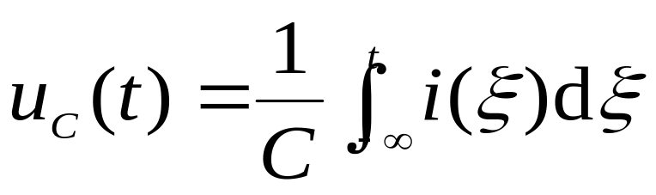
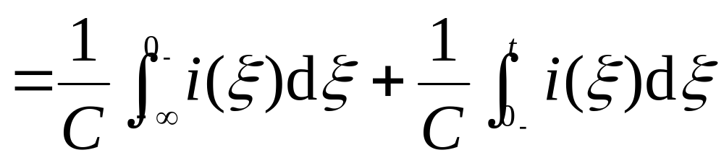
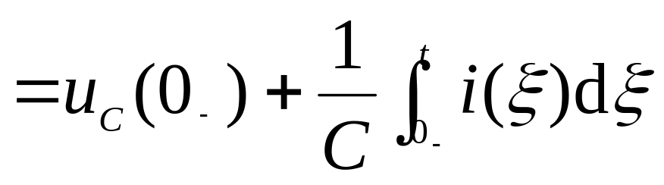
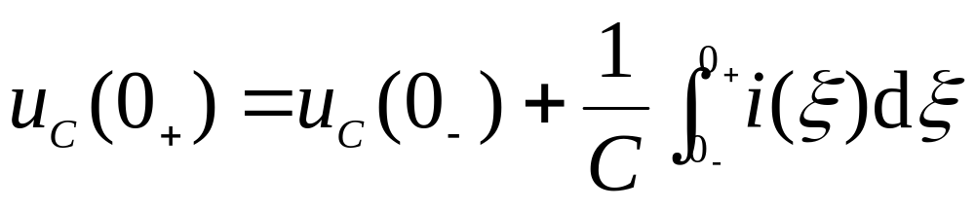
电容的初始条件
i
+
u_{c}
-
C
0
t = 0₊ 时刻
当i(ξ)为有限值时
返 回
上 页
下 页

Slide 18
u_{C} (0₊) = u_{C} (0－)
电荷守恒
q =C u_{C}
q (0₊) = q (0－)
结论
换路瞬间，若电容电流保持为有限值， 则电容电压（电荷）换路前后保持不变。
返 回
上 页
下 页

Slide 19
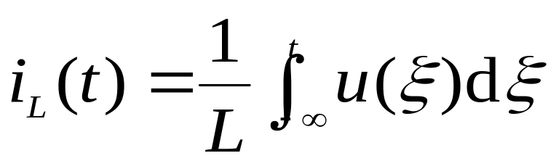
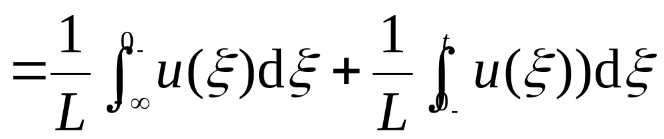
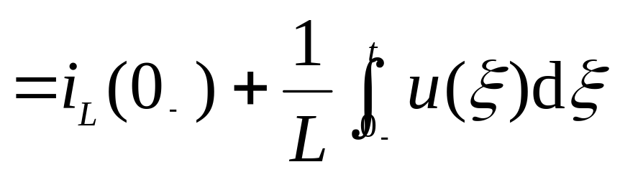
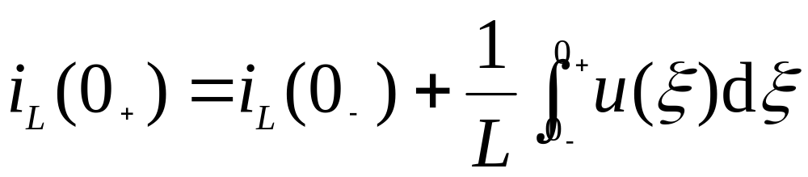
电感的初始条件
i_{L}
+
L
u
-
0
t = 0₊时刻
当u为有限值时
返 回
上 页
下 页

Slide 20
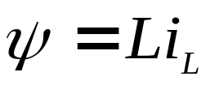
i_{L}(0＋)= i_{L}(0－)
磁链守恒
ψ_{L} (0＋)= ψ_{L} (0－)
结论
换路瞬间，若电感电压保持为有限值， 则电感电流（磁链）换路前后保持不变。
返 回
上 页
下 页

Slide 21
换路定律
q_{c} (0₊) = q_{c} (0－)
换路瞬间，若电容电流保持为有限值，则电容电压（电荷）换路前后保持不变。
u_{C} (0₊) = u_{C} (0－)
ψ_{L} (0₊)= ψ_{L} (0_{－)}
换路瞬间，若电感电压保持为有限值，则电感电流（磁链）换路前后保持不变。
i_{L}(0₊)= i_{L}(0－)
注意
电容电流和电感电压为有限值是换路定律成立的条件。
换路定律反映了能量不能跃变。
返 回
上 页
下 页

Slide 22
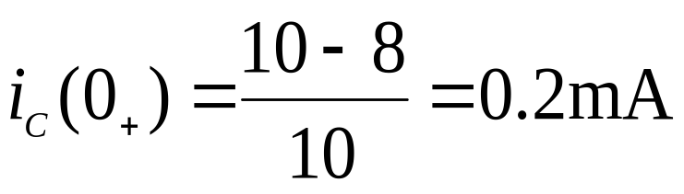
电路初始值的确定
(1) 由0－电路求 u_{C}(0－)
求 i_{C}(0₊)
+
-
10k
+
u_{C}
-
电容开路
例1
i
10k
40k
10V
+
-
i_{C}
+
u_{C}
-
40k
u_{C}(0－)=8V
10V
S
(2)由换路定律
u_{C} (0₊) = u_{C} (0－)=8V
i
+
8V
₋
i_{C}
(3) 由0₊等效电路求 i_{C}(0₊)
+
-
10k
10V
电容用电压源替代
0₊等效电路
注意
i_{C}(0－)=0 i_{C}(0₊)
返 回
上 页
下 页

Slide 23
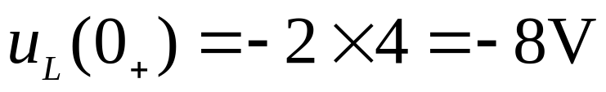
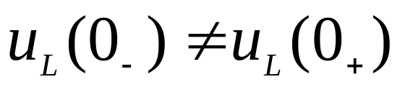
t = 0时闭合开关k ,求 u_{L}(0₊)
例 2
1Ω
4Ω
应用换路定律:
+
+
u_{L}
-
L
i_{L}(0₊)= i_{L}(0－) =2A
10V
S
-
i_{L}
由0₊等效电路求 u_{L}(0₊)
1Ω
4Ω
解
先求
+
u_{L}
-
+
电感用电流源替代
1Ω
4Ω
10V
+
2A
-
10V
电感短路
-
i_{L}
注意
返 回
上 页
下 页

Slide 24
小结
求初始值的步骤:
1.由换路前电路（稳定状态）求u_{C}(0－)和i_{L}(0－)；
2.由换路定律得 u_{C}(0₊) 和 i_{L}(0₊)。
3.画0₊等效电路。
a. 换路后的电路
b. 电容（电感）用电压源（电流源）替代。
（取0₊时刻值，方向与原假定的电容电压、电感电流方向相同）。
4.由0₊电路求所需各变量的0₊值。
返 回
上 页
下 页

Slide 25
例3
求 i_{C}(0₊) , u_{L}(0₊)
i_{L}
L
i_{S}
i_{C}
i_{S}
+
u_{L}
–
i_{C}
+
–
+
u_{L}
+
R
C
u_{C}
R
Ri_{S}
S(t=0)
–
–
解
由0－电路得：
由0₊电路得：
i_{S}
R
0－电路
u_{L}(0₊)= - Ri_{S}
i_{L}(0₊) = i_{L}(0－) = i_{S}
u_{C}(0₊) = u_{C}(0－) = Ri_{S}
返 回
上 页
下 页

Slide 26
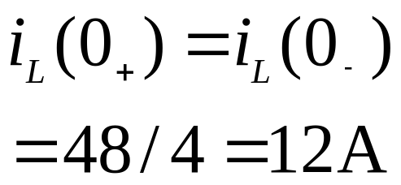
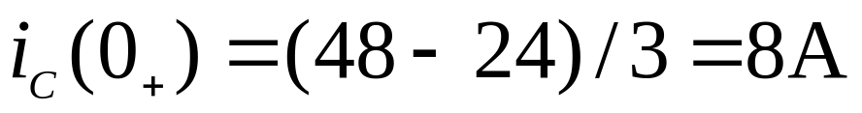
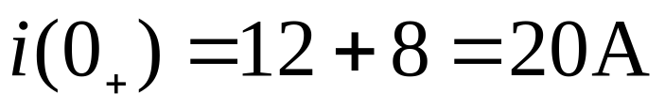
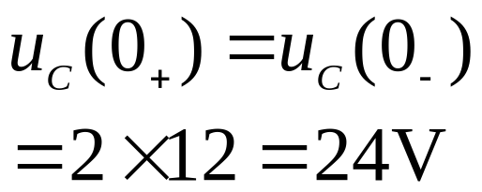
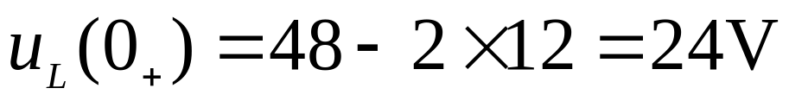
例4
求k闭合瞬间各支路电流和电感电压
2Ω
i
+
-
+
u_{L}
-
+
-
u_{L}
i_{C}
3Ω
+
-
L
3Ω
+
-
2Ω
3Ω
S
+
-
48V
i_{L}
12A
48V
48V
2Ω
+
u_{C}
2Ω
C
2Ω
24V
i_{L}
－
解
由0－电路得：
由0₊电路得：
返 回
上 页
下 页

Slide 27
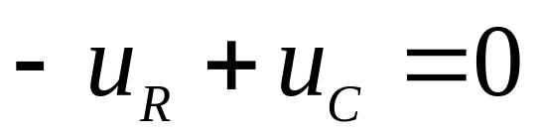
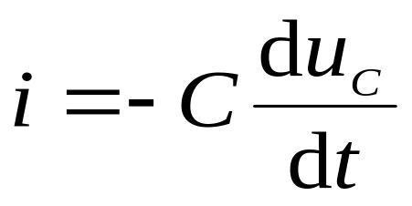
7.2 一阶电路的零输入响应
换路后外加激励为零，仅由动态元件初始储能产生的电压和电流。
零输入响应
1.RC电路的零输入响应
已知 u_{C} (0－)=U₀
S(t=0)
i
+
+
C
u_{C}
R
u_{R}
–
–
u_{R}= Ri
返 回
上 页
下 页

Slide 28
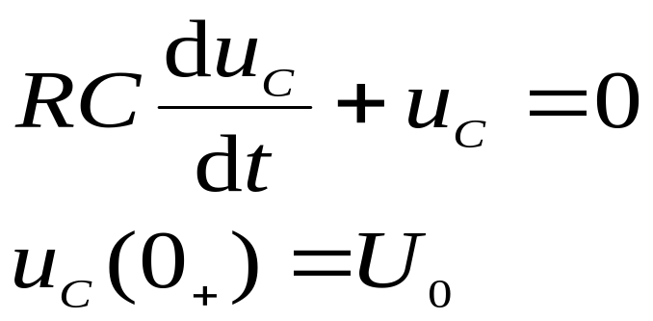
S(t=0)
i
+
+
C
u_{C}
R
u_{R}
–
RCp+1=0
–
特征方程
特征根
则
代入初始值 u_{C} (0₊)=u_{C}(0－)=U₀
A=U₀
返 回
上 页
下 页

Slide 29
或
返 回
上 页
下 页

Slide 30
表明
电压、电流是随时间按同一指数规律衰减的函数；
U₀
u_{C}
连续函数
i
I₀
跃变
0
t
0
t
响应与初始状态成线性关系，其衰减快慢与RC有关;
令 τ =RC , 称τ为一阶电路的时间常数
返 回
上 页
下 页

Slide 31
τ = RC
时间常数τ 的大小反映了电路过渡过程时间的长短
u_{c}
τ 大→过渡过程时间长
U₀
τ 大
τ 小→过渡过程时间短
电压初值一定：
物理含义
0
τ 小
t
C 大（R一定） W=Cu²/2 储能大
放电时间长
R 大（ C一定） i=u/R 放电电流小
返 回
上 页
下 页

Slide 32
t
0 τ 2τ 3τ 5τ
U₀ U₀ e ⁻¹ U₀ e ⁻² U₀ e ⁻³ U₀ e ⁻⁵
U₀ 0.368U₀ 0.135U₀ 0.05U₀ 0.007U₀
注意
a. τ :电容电压衰减到原来电压36.8%所需的时间。工程上认为, 经过 3τ－5τ , 过渡过程结束。
返 回
上 页
下 页

Slide 33
b. 时间常数τ 的几何意义：
t₁时刻曲线的斜率等于
u_{c}
τ ＝ t₂－ t₁
次切距的长度
U₀
0
t₁
t₂
t
τ
返 回
上 页
下 页

Slide 34
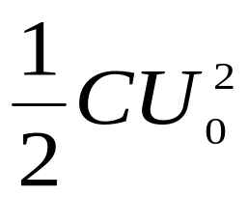
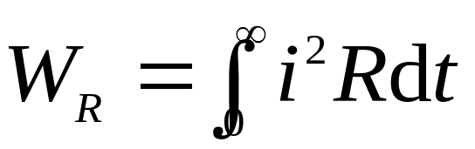
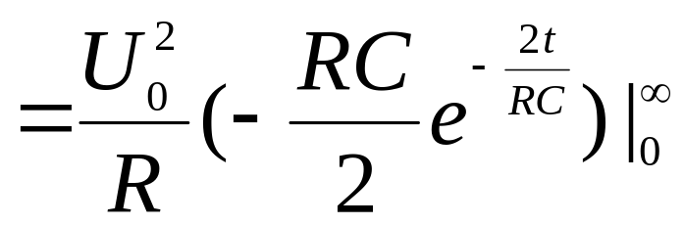
电容不断释放能量被电阻吸收, 直到全部消耗完毕.
能量关系
+
C
设 u_{C}(0₊)=U₀
u_{C}
R
－
电容放出能量：
电阻吸收（消耗）能量：
返 回
上 页
下 页

Slide 35
例1
图示电路中的电容原充有24V电压，求k闭合后，电容电压和各支路电流随时间变化的规律。
i₁
S
5F
+
2Ω
i₂
等效电路
+
i₁
5F
u_{C}
3Ω
u_{C}
6Ω
t >0
4Ω
－
i₃
－
解
这是一个求一阶RC 零输入响应问题，有：
返 回
上 页
下 页

Slide 36
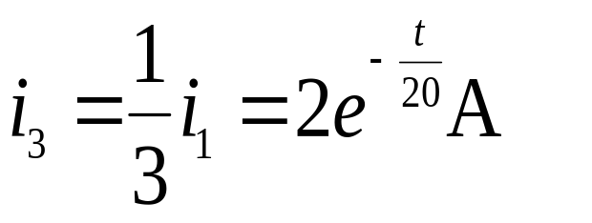
i₁
S
+
2Ω
i₂
5F
+
i₁
5F
u_{C}
3Ω
u_{C}
4Ω
6Ω
－
－
i₃
分流得：
返 回
上 页
下 页

Slide 37
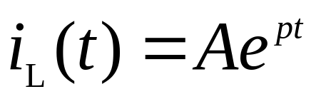

2. RL电路的零输入响应
R₁
i_{L}
+
R
+
U_{S}
L
u_{L}
S(t=0)
-
–
特征方程 Lp+R=0
t >0
i
特征根
R
+
L
u_{L}
代入初始值
A= i_{L}(0₊)= I₀
–
返 回
上 页
下 页

Slide 38
i
R
+
L
u_{L}
–
表明
电压、电流是随时间按同一指数规律衰减的函数；
I₀
i_{L}
u_{L}
连续函数
0
t
-RI₀
跃变
0
t
返 回
上 页
下 页

Slide 39
响应与初始状态成线性关系，其衰减快慢与L/R有关;
τ = L/R
令 称为一阶RL电路时间常数
时间常数τ 的大小反映了电路过渡过程时间的长短
τ 大→过渡过程时间长
τ 小→过渡过程时间短
物理含义
电流初值i_{L}(0)一定：
L大 W=Li_{L}²/2 起始能量大
R小 P=Ri² 放电过程消耗能量小
放电慢，τ 大
返 回
上 页
下 页

Slide 40




能量关系
电感不断释放能量被电阻吸收, 直到全部消耗完毕。
i
设 i_{L}(0₊)=I₀
R
+
L
u_{L}
电感放出能量：
–
电阻吸收（消耗）能量：
返 回
上 页
下 页

Slide 41




例1
t=0时,打开开关S，求u_{v}
。电压表量程：50V
S(t=0)
R=10Ω
i_{L} (0₊) = i_{L}(0－) = 1 A
解
i_{L}
+
u_{V}
10V
V
R_{V}
10kΩ
L=4H
–
R
u_{V} (0₊)=－ 10000V
造成
+
i_{L}
10V
L
V
损坏。
-
返 回
上 页
下 页

Slide 42


例2
t=0时,开关S由1→2，求电感电压和电流及开关两端电压u₁₂。
i
S(t=0)
2Ω
t >0
+
6Ω
1
2
i_{L}
3Ω
+
24V
u_{L}
6H
+
6Ω
–
4Ω
u_{L}
6H
–
4Ω
－
解
返 回
上 页
下 页

Slide 43
S(t=0)
2Ω
i
+
1
i_{L}
3Ω
t >0
2
6Ω
24V
+
+
6Ω
u_{L}
6H
–
4Ω
u_{L}
6H
4Ω
–
－
返 回
上 页
下 页

Slide 44

小结
一阶电路的零输入响应是由储能元件的初值引起的响应, 都是由初始值衰减为零的指数衰减函数。
u_{C} (0₊) = u_{C} (0－)
RC电路
i_{L}(0₊)= i_{L}(0－)
RL电路
返 回
上 页
下 页

Slide 45
小结
衰减快慢取决于时间常数τ
RC
电路
τ = R C
τ = L/R
RL
电路
R为与动态元件相连的一端口电路的等效电阻。
同一电路中所有响应具有相同的时间常数。
一阶电路的零输入响应和初始值成正比，称为零输入线性。
返 回
上 页
下 页

Slide 46


7.3 一阶电路的零状态响应
动态元件初始能量为零，由t >0电路中外加激励作用所产生的响应。
零状态响应
非齐次线性常微分方程
1.RC电路的零状态响应
R
方程：
S(t=0)
+
+
u_{R}
–
+
C
U_{S}
齐次方程通解
u_{C}
解答形式为：
–
i
–
u_{C} (0－)=0
非齐次方程特解
返 回
上 页
下 页

Slide 47




特解（强制分量）
的特解
与输入激励的变化规律有关，为电路的稳态解
通解（自由分量，暂态分量）
的通解
变化规律由电路参数和结构决定
返 回
上 页
下 页

Slide 48
全解
由初始条件 u_{C} (0₊)=0 定积分常数 A
u_{C} (0₊)=A+U_{S}= 0
A= － U_{S}
从以上式子可以得出：
返 回
上 页
下 页

Slide 49
表明
电压、电流是随时间按同一指数规律变化的函数；电容电压由两部分构成：
+
稳态分量（强制分量）
暂态分量（自由分量）
u_{C}
u_{C}“
i
U_{S}
跃变
t
0
u_{C}‘
t
-U_{S}
连续函数
0
返 回
上 页
下 页

Slide 50




响应变化的快慢，由时间常数τ＝RC决定；τ 大，充电慢，τ 小充电就快。
+
R
响应与外加激励成线性关系；
U_{S}
C
能量关系
-
电源提供能量：
电阻消耗能量：
电容储存能量：
电源提供的能量一半消耗在电阻上，一半转换成电场能量储存在电容中。
表明
返 回
上 页
下 页

Slide 51




t=0时,开关S闭合，已知 u_{C}(0－)=0，求(1)电容电压和电流,(2) u_{C}＝80V时的充电时间t 。
例
解
(1)这是一个RC电路零状态响应问题，有：
S
500Ω
+
i
+
100V
10μF
u_{C}
－
-
(2)设经过t₁秒，u_{C}＝80V
返 回
上 页
下 页

Slide 52






2. RL电路的零状态响应
S(t=0)
R
i_{L}
已知i_{L}(0－)=0，电路方程为：
+
+
u_{R}
–
+
U_{S}
u_{L}
L
–
—
i_{L}
t
0
返 回
上 页
下 页

Slide 53

S(t=0)
R
i_{L}
+
+
u_{R}
–
+
U_{S}
u_{L}
L
–
—
u_{L}
U_{S}
0
t
返 回
上 页
下 页

Slide 54





t=0时,开关S打开，求t >0后i_{L、}u_{L}的变化规律。
例1
R
80Ω
10A
+
+
10A
2H
u_{L}
R_{eq}
2H
200Ω
300Ω
t > 0
S
u_{L}
i_{L}
–
i_{L}
–
解
这是RL电路零状态响应问题，先化简电路，有：
返 回
上 页
下 页

Slide 55






例2
t=0开关k打开，求t >0后i_{L、}u_{L}及电流源的电压。
5Ω
10Ω
+
+
R_{eq}
+
2A
+
t > 0
u_{L}
K
2H
U_{o}
2H
u
10Ω
u_{L}
i_{L}
i_{L}
–
－
–
–
解
这是RL电路零状态响应问题，先化简电路，有：
返 回
上 页
下 页

Slide 56


7.4 一阶电路的全响应
电路的初始状态不为零，同时又有外加激励源作用时电路中产生的响应。
全响应
1. 全响应
以RC电路为例，电路微分方程：
S(t=0)
R
+
u_{R}
–
+
解答为： u_{C}(t) = u_{C}' + u_{C}"
U_{S}
C
u_{C}
i
–
特解 u_{C}' = U_{S}
τ = RC
通解
返 回
上 页
下 页

Slide 57

由初始值定A
u_{C} (0－)=U₀
u_{C} (0₊)=A+U_{S}=U₀
∴ A=U₀ - U_{S}
强制分量(稳态解)
自由分量(暂态解)
返 回
上 页
下 页

Slide 58

2. 全响应的两种分解方式
着眼于电路的两种工作状态
物理概念清晰
全响应 = 强制分量(稳态解)+自由分量(暂态解)
u_{c}
稳态解
U_{S}
u_{C}'
U₀
u_{c}
全解
u_{C}"
t
0
U₀
-U_{S}
暂态解
返 回
上 页
下 页

Slide 59

着眼于因果关系
便于叠加计算
零状态响应
零输入响应
全响应 = 零状态响应 + 零输入响应
S(t=0)
S(t=0)
S(t=0)
R
R
R
+
+
+
U_{S}
U_{S}
+
U_{S}
C
C
C
–
–
–
u_{C} (0－)=U₀
u_{C} (0－)= 0
u_{C} (0－)=U₀
返 回
上 页
下 页

Slide 60

零输入响应
零状态响应
u_{c}
全响应
U_{S}
U₀
零状态响应
t
0
零输入响应
返 回
上 页
下 页

Slide 61




例1
t=0 时 ,开关k打开，求t >0后的i_{L、}u_{L。}
解
这是RL电路全响应问题，
有：
8Ω
4Ω
S(t=0)
i_{L}
+
+
u_{L}
24V
0.6H
–
－
零输入响应：
零状态响应：
全响应：
返 回
上 页
下 页

Slide 62



或求出稳态分量：
全响应：
代入初值有：
6＝2＋A
A=4
t=0时 ,开关K闭合，求t >0后的i_{C、}u_{C}及电流源两端的电压。
例2
这是RC电路全响应问题，有：
解
1Ω
1Ω
1Ω
+
稳态分量：
+
1A
+
10V
u_{C}
u
–
－
－
返 回
上 页
下 页

Slide 63


全响应：
1Ω
1Ω
1Ω
+
+
1A
+
10V
u_{C}
u
–
－
－
返 回
上 页
下 页

Slide 64


3. 三要素法分析一阶电路
一阶电路的数学模型是一阶线性微分方程：
特解
其解答一般形式为：
令 t = 0₊
返 回
上 页
下 页

Slide 65
直流激励时：
A
用t→∞的稳态电路求解
用0₊等效电路求解
分析一阶电路问题转为求解电路的三个要素的问题。
注意
返 回
上 页
下 页

Slide 66



例1
已知：t=0 时合开关，求换路后的u_{C}(t)
u_{c}
(V)
1A
2Ω
+
-
3F
2
u_{C}
1Ω
0.667
解
0
t
返 回
上 页
下 页

Slide 67


t=0时 ,开关闭合，求t >0后的i_{L、}i_{1、}i₂
例2
解
三要素为：
i₁
5Ω
5Ω
i₂
+
i_{L}
+
10V
20V
0.5H
–
–
三要素公式
返 回
上 页
下 页

Slide 68







三要素为：
i₁
5Ω
5Ω
i₂
+
+
20V
10V
2A
–
–
0＋等效电路
返 回
上 页
下 页

Slide 69



例3
已知：t=0时开关由1→2，求换路后的u_{C}(t)
2
i₁
4Ω
1
i₁
4Ω
+
2A
0.1F
1Ω
+
u
4Ω
－
u_{C}
4Ω
8V
2i₁
－
2i₁
－
+
－
+
－
+
解
三要素为：
返 回
上 页
下 页

Slide 70



已知：t=0时开关闭合，求换路后的电流i(t) 。
例4
解
三要素为：
1H
5Ω
+
i
2Ω
10V
–
S
0.25F
返 回
上 页
下 页

Slide 71






1H
5Ω
+
i
2Ω
10V
–
S
0.25F
返 回
上 页
下 页

Slide 72


已知：电感无初始储能t = 0 时合S₁ , t =0.2s时合S₂ ，求两次换路后的电感电流i(t)。
例5
解
0 < t < 0.2s
S₁(t=0)
2Ω
i
+
10V
-
3Ω
S₂(t=0.2s)
返 回
上 页
下 页

Slide 73



t > 0.2s
S₁(t=0)
2Ω
i
+
10V
-
3Ω
S₂(t=0.2s)
返 回
上 页
下 页

Slide 74


(0 < t ≤ 0.2s)
( t ≥ 0.2s)
i
(A)
5
2
1.26
0
0.2
t(s)
返 回
上 页
下 页

Slide 75




7.5 二阶电路的零输入响应
1. 二阶电路的零输入响应
已知：
u_{C}(0₊)=U₀ i(0₊)=0
+
i
电路方程：
u_{c}
L
C
-
R
以电容电压为变量：
以电感电流为变量：
返 回
上 页
下 页

Slide 76





以电容电压为变量时的初始条件：
u_{C}(0₊)=U₀
i(0₊)=0
以电感电流为变量时的初始条件：
i(0₊)=0
u_{C}(0₊)=U₀
电路方程：
特征方程：
返 回
上 页
下 页

Slide 77


特征根：
2. 零状态响应的三种情况
过阻尼
临界阻尼
欠阻尼
返 回
上 页
下 页

Slide 78




返 回
上 页
下 页

Slide 79



电容电压
设 |P₂|>|P₁|
u_{c}
U₀
0
t
返 回
上 页
下 页

Slide 80

电容和电感电流
u_{c}
U₀
i_{c}
t
t_{m}
0
t=0₊ i_{c}=0 , t=∞ i_{c}=0
i_{c}>0 t = t_{m} 时i_{c} 最大
返 回
上 页
下 页

Slide 81


电感电压
u_{c}
U₀
+
i_{c}
C
L
-
t_{m}
2t_{m}
t
0
u_{L}
R
0< t < t_{m ，} i 增加, u_{L}>0，
t > t_{m} i 减小, u_{L} <0
t=2 t_{m}时| u_{L} |最大
返 回
上 页
下 页

Slide 82



i_{C}=i 为极值时，即 u_{L}=0 时的 t_{m} 计算如下:
由 du_{L}/dt 可确定 u_{L} 为极小时的 t .
返 回
上 页
下 页

Slide 83
能量转换关系
u_{C}
U₀
i_{C}
0
t_{m}
2t_{m}
t
u_{L}
0 < t < t_{m} u_{C} 减小 ，i 增加。
t > t_{m} u_{C}减小 ，i 减小.
+
+
C
C
L
L
-
-
R
R
返 回
上 页
下 页

Slide 84

共轭复根
u_{c} 的解答形式：
经常写为：
返 回
上 页
下 页

Slide 85
ω₀
ω
β
δ
ω，ω_{０}，δ的关系
返 回
上 页
下 页

Slide 86


t=0 时 u_{c}=U₀
u_{C} =0：ωt = π-β，2π-β ... nπ-β
u_{C}
U₀
π-β
π
2π-β
2π
t
0
返 回
上 页
下 页

Slide 87
u_{C}
U₀
i_{C}
0
π-β
π
2π-β
2π
t
β
i_{c}=0：ωt =0，π，2π ... nπ ，为 u_{c}极值点，
i_{c} 的极值点为 u_{L} 零点。
u_{L}=0：ωt = β ，π+β，2π+β ... nπ+β
返 回
上 页
下 页

Slide 88
u_{c}
U₀
能量转换关系：
i_{C}
0
π-β
π
2π-β
2π
t
β
+
+
+
C
C
C
L
L
L
-
-
-
R
R
R
β< ωt < π-β
π-β < ωt < π
0 < ωt < β
返 回
上 页
下 页

Slide 89
特例：R=0 时
等幅振荡
+
C
L
0
t
-
返 回
上 页
下 页

Slide 90


相等负实根
返 回
上 页
下 页

Slide 91
返 回
上 页
下 页

Slide 92
小结
可推广应用于一般二阶电路
定常数
返 回
上 页
下 页

Slide 93
电路如图，t=0 时打开开关。求 u_{C}并画出其变化曲线。
例1
+
-
解
（1） u_{C}(0－)=25V
i_{L}(0－)=5A
20Ω
50V
5Ω
i_{L}
0.5H
+
（2）开关打开为RLC串联电路，方程为：
10Ω
u_{C}
-
100μF
10Ω
特征方程为： 50P²+2500P+10⁶=0
返 回
上 页
下 页

Slide 94


(3)
u_{C}
356
25
0
ωt
返 回
上 页
下 页

Slide 95


7.6 二阶电路的零状态响应和全响应
1. 二阶电路的零状态响应
例
u_{C}(0－)=0 , i_{L}(0－)=0
微分方程为：
+
R
L
i_{L}
+
U_{S}ε (t)
u_{C}
-
-
C
特征方程为:
特解:
特解
通解
返 回
上 页
下 页

Slide 96
u_{C}解答形式为：
u_{C}
U_{S}
t
0
返 回
上 页
下 页

Slide 97


0.5u₁
例
求电流 i 的零状态响应。
解
首先写微分方程
i₁
2Ω
1/6F
2A
+
i₁= i － 0.5 u₁
1H
S
u₁
2Ω
i
= i － 0.5(2－ i)×2
= 2i －2
-
2Ω
2-i
由KVL：
整理得：
二阶非齐次常微分方程
返 回
上 页
下 页

Slide 98


0.5u₁
+
2A
解答形式为：
2Ω
u₁
2Ω
-
i
第二步求通解
特征根为： P₁= －2 ，P₂ = －6
稳态模型
第三步求特解 i'
由稳态模型有：i' = 0.5 u₁
u₁=2(2－0.5u₁)
u₁=2
i'=1A
返 回
上 页
下 页

Slide 99

0.5u₁
第四步定常数
0.5u₁
2Ω
2Ω
1/6F
+
2A
2A
+
+
1H
u₁
2Ω
u_{L}(0₊)
k
u₁
2Ω
i
-
2Ω
-
−
由0₊电路模型：
返 回
上 页
下 页

Slide 100



2. 二阶电路的全响应
例
已知：i_{L}(0₋)=2A u_{C}(0₋)=0
求：i_{L}, i_{R}
50 Ω
解
(1) 列微分方程
+
R
i_{R}
i_{L}
应用结点法：
50 V
100μF
0.5H
-
i_{C}
(2)求特解
返 回
上 页
下 页

Slide 101
(3)求通解
特征方程为：
特征根为： P= -100 ±j100
(4)定常数
返 回
上 页
下 页

Slide 102


50 Ω
(5)求i_{R}
+
R
i_{R}
i_{L}
50 V
100μF
或设解答形式为：
0.5H
-
i_{C}
50 Ω
定常数
+
i_{R}
R
50V
-
2A
i_{C}
返 回
上 页
下 页

Slide 103


返 回
上 页
下 页

Slide 104

小结
二阶电路含二个独立储能元件，是用二阶常微分方程所描述的电路。
二阶电路的性质取决于特征根，特征根取决于电路结构和参数，与激励和初值无关。
返 回
上 页
下 页

Slide 105

求二阶电路全响应的步骤
(a)列写t >0₊电路的微分方程
(b)求通解
(c)求特解
(d)全响应=强制分量+自由分量
返 回
上 页
上 页

Slide 106
7.7 一阶电路和二阶电路的阶跃响应
1. 单位阶跃函数
ε (t)
定义
1
t
0
单位阶跃函数的延迟
ε (t-t₀)
1
t
0
t₀
返 回
上 页
下 页

Slide 107
单位阶跃函数的作用
在电路中模拟开关的动作
t = 0 合闸 u(t) = E
S
U_{S}
u(t)
u(t)
t = 0 合闸 i(t) = I_{s}
I_{s}
k
u(t)
返 回
上 页
下 页

Slide 108



起始一个函数
f(t)
0
t₀
t
延迟一个函数
f (t)
0
t₀
t
返 回
上 页
下 页

Slide 109


用单位阶跃函数表示复杂的信号
f(t)
例 1
f(t)
ε(t)
1
1
0
t₀
t
0
t₀
t
-ε (t-t₀)
例 2
f(t)
2
1
0
1
3
4
t
返 回
上 页
下 页

Slide 110

f(t)
例 3
2
1
0
1
3
4
t
例 4
f(t)
1
0
1
t
返 回
上 页
下 页

Slide 111




u(t)
已知电压u(t)的波形如图，试画出下列电压的波形。
例 5
1
0
t
1
1
－2
2
0
2
t
－1
0
1
t
1
1
0
1
t
0
1
2
t
返 回
上 页
下 页

Slide 112


2. 一阶电路的阶跃响应
激励为单位阶跃函数时，电路中产生的零状态响应。
阶跃响应
i
R
+
C
u_{C}
–
u_{C} (0－)=0
返 回
上 页
下 页

Slide 113
u_{C}
1
t
0
i
0
t
返 回
上 页
下 页

Slide 114

i_{C}
激励在 t = t₀ 时加入，
则响应从t =t₀开始。
R
+
ε (t -t₀)
C
u_{C}
–
t- t₀
( t - t₀ )
i_{C}
注意
不要写为：
- t
t
0
t₀
返 回
上 页
下 页

Slide 115
例
求图示电路中电流 i_{C}(t）
u_{s}(V)
+
-
10k
i_{c}
10
u_{s}
100μF
10k
u_{C}(0－)=0
0
0.5
t(s)
等效
+
-
5k
i_{c}
0.5u_{s}
100μF
u_{C}(0－)=0
返 回
上 页
下 页

Slide 116


应用叠加定理
+
-
5k
i_{c}
+
-
5k
i_{c}
100μF
100μF
阶跃响应为：
+
-
5k
i_{c}
100μF
返 回
上 页
下 页

Slide 117

由齐次性和叠加性得实际响应为：
+
-
5k
i_{c}
+
-
5k
i_{c}
100μF
100μF
返 回
上 页
下 页

Slide 118



2. 二阶电路的阶跃响应
例
已知图示电路中u_{C}(0₋)=0, i_{L}(0₋)=0，求单位阶跃响应 i_{L}(t）
i_{R}
i_{C}
i_{L}
0.5i_{C}
i_{S}
2F
0.2Ω
0.25H
解
对电路应用KCL列结点电流方程有
返 回
上 页
下 页

Slide 119






代入已知参数并整理得：
这是一个关于的二阶线性非齐次方程，其解为
特解
通解
特征方程
解得特征根
返 回
上 页
下 页

Slide 120





代初始条件
阶跃响应
电路的动态过程是过阻尼性质的。
返 回
上 页
下 页

Slide 121


7.8* 一阶电路和二阶电路的冲激响应
1. 单位冲激函数
δ(t)
1
定义
t
0
单位脉冲函数的极限
p(t)
1/ Δ
-Δ / 2
Δ / 2
t
返 回
上 页
下 页

Slide 122

单位冲激函数的延迟
δ (t-t₀)
（1）
t
0
t₀
单位冲激函数的性质
冲激函数对时间的积分等于阶跃函数
返 回
上 页
下 页

Slide 123



冲激函数的‘筛分性’
f(0)δ(t)
δ(t)
1
f(t)
同理
f(0)
0
t
例
注意
f(t)在 t₀ 处连续
返 回
上 页
下 页

Slide 124

2. 一阶电路的冲激响应
冲激响应
激励为单位冲激函数时，电路中产生的零状态响应。
例1
求单位冲激电流激励下的RC电路的零状态响应。
解
分二个时间段考虑冲激响应
δ(t)
i_{C}
+
(1) t 在 0－ → 0₊间
u_{C}
R
C
电容充电，方程为
-
u_{C}(0－)=0
注意
u_{c}不是冲激函数 , 否则KCL不成立
返 回
上 页
下 页

Slide 125


0
结论
电容中的冲激电流使电容电压发生跃变。
(2) t > 0₊ 为零输入响应（RC放电）
i_{C}
+
u_{C}
－
R
C
返 回
上 页
下 页

Slide 126


i_{C}
u_{C}
1
t
0
t
0
返 回
上 页
下 页

Slide 127





例2
求单位冲激电压激励下的RL电路的零状态响应。
解
分二个时间段考虑冲激响应
i_{L}
R
+
+
-
(1) t 在 0－ → 0₊间方程为
u_{L}
L
-
0
注意
i_{L}不是冲激函数 , 否则KVL不成立。
返 回
上 页
下 页

Slide 128


结论
电感上的冲激电压使电感电流发生跃变。
(2) t > 0₊ RL放电
i_{L}
R
+
u_{L}
L
-
返 回
上 页
下 页

Slide 129
u_{L}
i_{L}
1
t
0
t
0
返 回
上 页
下 页

Slide 130
3. 单位阶跃响应和单位冲激响应关系
激励
零状态
R(t)
响应
单位阶跃
单位阶跃响应
ε (t)
s(t)
单位冲激
单位冲激响应
δ (t)
h(t)
返 回
上 页
下 页

Slide 131
例
求:i_{s} (t)为单位冲激时电路响应u_{C}(t)和i_{C} (t).
解
先求单位阶跃响应：
i_{S}(t)
i_{C}
+
令
R
C
u_{C}
-
u_{C}(0₊)=0
u_{C}(∞)=R
τ = RC
u_{C}(0－)=0
i_{C}(0₊)=1
i_{C}(∞)=0
再求单位冲激响应,令：
返 回
上 页
下 页

Slide 132

0
返 回
上 页
下 页

Slide 133
u_{C}
i_{C}
阶跃响应
R
1
t
t
0
0
i_{C}
冲激响应
u_{C}
1
t
0
t
0
返 回
上 页
下 页

Slide 134


4. 二阶电路的冲激响应
例
求单位冲激电压激励下的RLC电路的零状态响应。
i_{R}
解
KVL方程为
+
R
L
+
δ (t)
C
u_{C}
-
-
有限值
有限值
t 在0－至0＋间
返 回
上 页
下 页

Slide 135
t>0₊为零输入响应
返 回
上 页
下 页

Slide 136
返 回
上 页
下 页

Slide 137
7.9* 卷积积分
1.卷积积分
定义
设函数 f₁(t) , f₂(t) t < 0 均为零
性质
返 回
上 页
下 页

Slide 138

证明
令 τ = t - ξ
dξ = - dτ
ξ ：0 t
τ : t 0
2.卷积积分的应用
激励 e(t)
线性网络
零状态
响应r(t)
返 回
上 页
下 页

Slide 139

激励 e(t)
线性网络
零状态
响应r(t)
若
冲激响应
则
物理解释
将激励 e( t )近似看成一系列具有相同宽度的矩形脉冲的叠加，
返 回
上 页
下 页

Slide 140

返 回
上 页
下 页

Slide 141
若单位脉冲函数 p ( t ) 的零状态响应为 h _{Δ} ( t )
第1个矩形脉冲
响应
第k个矩形脉冲
响应
返 回
上 页
下 页

Slide 142






根据叠加定理，t 时刻观察到的响应应为 0 ~ t 时间内所有激励产生的响应的和
返 回
上 页
下 页

Slide 143







例1
已知：R=500 kΩ , C=1 μF , u_{C}(0)=0
，求 u_{C}(t)
解
先求电路的冲激响应 h(t)
i_{S}
+
R
C
u_{C}
–
u_{C}(∞)=0
返 回
上 页
下 页

Slide 144








再计算 时的响应 u_{C} ( t )
例2
设例1中的
，求 u_{C}(t)
解
返 回
上 页
下 页

Slide 145

积分变量
被积函数
参变量
由图解过程确定积分上下限
f₁(ξ)
f₂(-ξ)
1
1
ξ
ξ
0
1
0
返 回
上 页
下 页

Slide 146



移
e^{-2(-ξ)}
e^{-2(t-ξ)}
1
卷
ξ
0
1
t
0
t
1
t’
积
返 回
上 页
下 页

Slide 147
7.10* 状态方程
1.网络的状态与状态变量
网络状态
指能和激励一道唯一确定网络现时和未来行为的最少量的一组信息。
状态变量
电路的一组独立的动态变量X，
X=[x₁, x₂…… x_{n}]^{T} ，
它们在任何时刻的值组成了该时刻的状态，如独立的电容电压（或电荷），电感电流（或磁通链）就是电路的状态变量。
返 回
上 页
下 页

Slide 148
状态变量法
借助于状态变量，建立一组联系状态变量和激励函数的一阶微分方程组，称为状态方程。只要知道状态变量在某一时刻值X(t₀),再知道输入激励e(t)，就可以确定t>t₀后电路的全部性状(响应)。
状态变量 X(t₀)
激 励 e(t) (t≥t₀)
Y(t) (t≥t₀) 响应
注意
这里讲的为数最少的变量必须是互相独立的。
返 回
上 页
下 页

Slide 149






例
已知:
L
i_{L}
i_{C}
+
+
C
3Ω
u_{o}
e(t)
u_{C}
-
-
求：
解
e(0)=10V
返 回
上 页
下 页

Slide 150


同理可推广至任一时刻t₁
由
求出
表明
(1)状态变量和储能元件有关
(2)有几个独立的储能元件，就有几个状态变量
(3)状态变量的选择不唯一。
返 回
上 页
下 页

Slide 151




2. 状态方程的列写
每一个状态方程中只含有一个状态变量的一阶导数。对简单电路采用直观编写法。
设 u_{c}、i_{L} 为状态变量
L
i_{L}
i_{C}
+
+
C
3Ω
u_{o}
e(t)
u_{C}
-
-
整理得
状态方程
返 回
上 页
下 页

Slide 152


矩阵形式
特点
联立的一阶微分方程组
左端为状态变量的一阶导数
右端含状态变量和输入量
返 回
上 页
下 页

Slide 153

一般形式
返 回
上 页
下 页

Slide 154

电路的输出方程
电路中某些感兴趣的量与状态变量和输入量之间的关系
L
i_{L}
i_{C}
+
+
C
3Ω
u_{C}
e(t)
u_{C}
-
-
代数方程
用状态变量和输入量表示输出量
特点
一般形式
[Y]=[C][X]+[D][V]
返 回
上 页
下 页

Slide 155

例
列出电路的状态方程
L₁
L₂
i_{L2}
R₁
1
i_{L1}
2
+
+
1
2
u_{S}
C
u_{C}
R₂
i_{S}
-
-
解
对结点①列出KCL方程
返 回
上 页
下 页

Slide 156


对回路1和回路2列出KVL方程
把以上方程整理成矩阵形式有
返 回
上 页
下 页

Slide 157



若以结点①、②的电压作为输出，则有
整理并写成矩阵形式有
返 回
上 页
下 页

Slide 158
7.11* 动态电路时域分析中的几个问题
1.动态电路微分方程的阶数与电路结构的关系
动态电路微分方程的阶数与电路中所含的独立动态元件的个数相等。
例
当一个网络中存在纯电容回路，由KVL可知其中必有一个电容电压可由回路中其它元件的电压求出，此电容电压为非独立的电容电压。
返 回
上 页
下 页

Slide 159
当网络中存在纯电感结点，由KCL可知其中必有一个电感电流可由其它元件的电流求出，此电感电流时非独立的。
网络中与独立电压源并联的电容元件，其电压u_{C}由u_{S}决定。
网络中与独立电流源串联的电感元件，其i_{L}由i_{S}决定。
返 回
上 页
下 页

Slide 160
+
零阶电路
i_{S}
R
+
R
u_{S}
C
u_{C}
L
-
-
以上四种请况中非独立的u_{C}和i_{L}不能作为状态变量，不含以上四种情况的网络称为常态网络。状态变量数等于C、L元件总数。含有以上四种情况的网络称为非常态网络，网络的状态变量数小于网络中C、L元件总数，下面着重讨论常态网络。
返 回
上 页
下 页

Slide 161




2.动态电路中初始值的计算
对于通常电路，初始值由下面关系确定
在下面情况下
换路后的电路有纯电容构成的回路，或有由电容和独立电压源构成的回路，且回路中各个电容上电压值u_{C}(0₋)的代数和不等于该回路中各个电压源初始值的代数和。
返 回
上 页
下 页

Slide 162




换路后的电路有纯电感构成的结点（或割集）或有由电感和独立电流源构成的结点（或割集），且结点上各电感的电流值i_{L}(0₋)与电流源电流的初始值的代数和不等于零，
在上述两种情况下，求初始值，必须遵循换路前后电路中电荷守恒和磁通链守恒的约束关系，即
或
或
返 回
上 页

